Slide 1
Test N°14
Attention : vous avez droit à 12-15 secondes par calcul

Slide 2
CALCUL 1
3 × 8

Slide 3
CALCUL 2
53,7 × 1 000

Slide 4
CALCUL 3
Donner une valeur approchée au centième près de 3,145

Slide 5
CALCUL 4
Calculer le produit de 4 et de 6

Slide 6
CALCUL 5
Convertir :
7,67 hg = .... dg

Slide 7
CALCUL 6
32 ÷ 8

Slide 8
CALCUL 7
Intercaler un nombre :
5,91 < .... < 6

Slide 9

CALCUL 8
(9 – 5) $÷$ (6 – 4)

Slide 10
CALCUL 9
Comparer les nombres :
5,9 ....... 5,87

Slide 11
CALCUL 10
Convertir :
34 dL = .... daL

Slide 12
CALCUL 11
Donner l’écriture fractionnaire de :
1,9

Slide 13
CALCUL 12
Quel nombre obtient-on si on ajoute
1 centième à 10,99 ?

Slide 14
CALCUL 13
$$18,3 × 0,01$$
Notes:
14

Slide 15
CALCUL 14
76 × 0,5

Slide 16
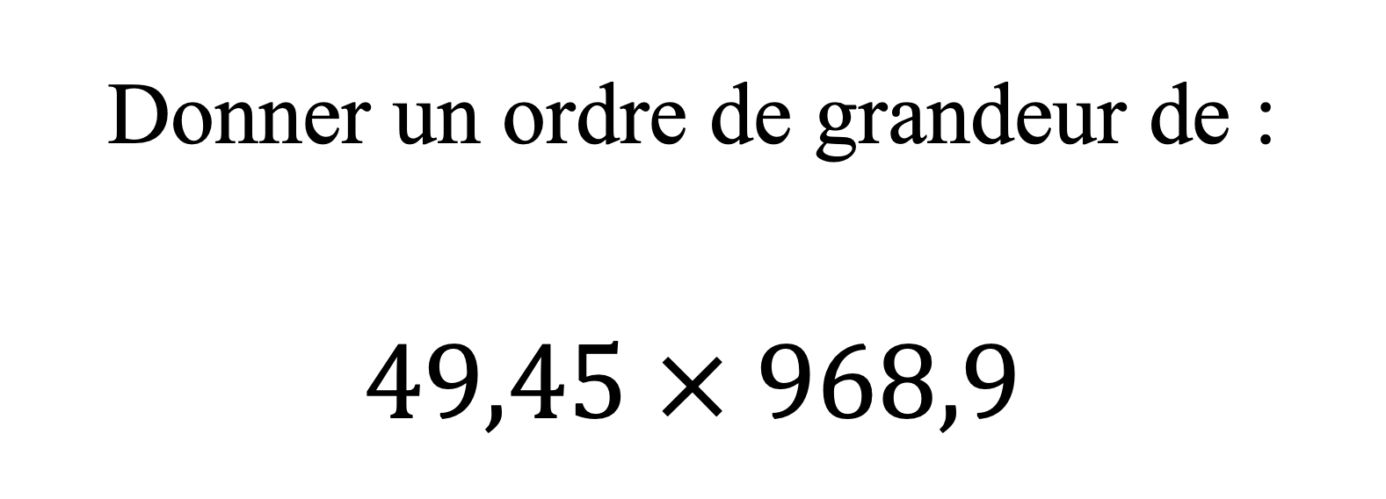
CALCUL 15
Donner un ordre de grandeur de :
$$49,45 × 968,9$$

Slide 17
FIN DU TEST

